Slide 1

APPLICATION POSEIDON
Justine CABROL
Parcours: Développeur d’Applications – Java
Projet n°7: Transformez votre backend en API pour rendre votre application plus flexible
Présentation du projet
Notes:
Bonjour, je vais vous présenter l’application Poséidon, un logiciel d’entreprise qui vise à générer des transactions sur les marchés financiers en regroupant des informations.
Pour développer cette application j’ai tenu compte des notifications JIRA fournies et des exigences indiquées, je vais donc vous montrer le résultat auquel j’ai abouti.

Slide 2
SOMMAIRE
Spécifications techniques
Description de l’application :
    Gestion des données
    Organisation de l’application
    Utilisation de Spring Security
Evaluation du code et documentation
    Tests
    Documentation
    Suivi et évaluation du code
Notes:
Je vous parlerai d’abord de l’aspect technique avec les différentes technologies utilisées pour développer le projet,
Puis je détaillerai l’application en elle-même, son organisation, son fonctionnement ainsi que la gestion des données et de la sécurité
Enfin j’aborderai l’évaluation et la documentation du code avec notamment les tests et les différents outils de documentation, d’évaluation et de suivi.

Slide 3
Spécifications techniques
    Java 1.8 / Spring Boot 2.6.7 / Maven 4.0.0 pour le code de l’application
    Spring Data Repository / MySQL 8.0 pour la gestion des données
    Spring Security pour la sécurité
    Thymeleaf pour les templates
    GitHub pour le versionnage du code (lien)
    Log4j pour l’enregistrement des logs
    JUnit pour les tests unitaires
    JaCoCo pour mesurer la couverture de code
    Swagger2 pour la documentation
    Spring Boot Actuators pour l’exposition de endpoints pour le suivi et la maintenance
    SonarCloud pour analyser la qualité du code (lien)
Notes:
Nous commençons donc par les spécifications techniques :
L’application est codée en java, avec l’utilisation de Maven et Springboot,
Les données sont stockées dans une base de données Mysql et SpringDataRepository est utilisé pour la faire communiquer avec l’application
Pour gérer la sécurité de l’application j’ai utilisé SpringSecurity
Pour implémenter l’interface web j’ai eu recours à Thymeleaf comme moteur de templates
Le code est versionné sur GitHub, et, pour chaque requête, les logs sont enregistrés avec log4J
les tests sont réalisés avec Junit et la couverture de code mesurée avec jacoco
Le code est documenté avec Swagger
Pour le suivi et la maintenance des enpoints Actuators sont exposés
Et le code est intégré sur sonarcloud pour analyser et améliorer la qualité du code
Nous allons maintenant voir plus en détail comment fonctionne et comment est organisée cette application

Slide 4
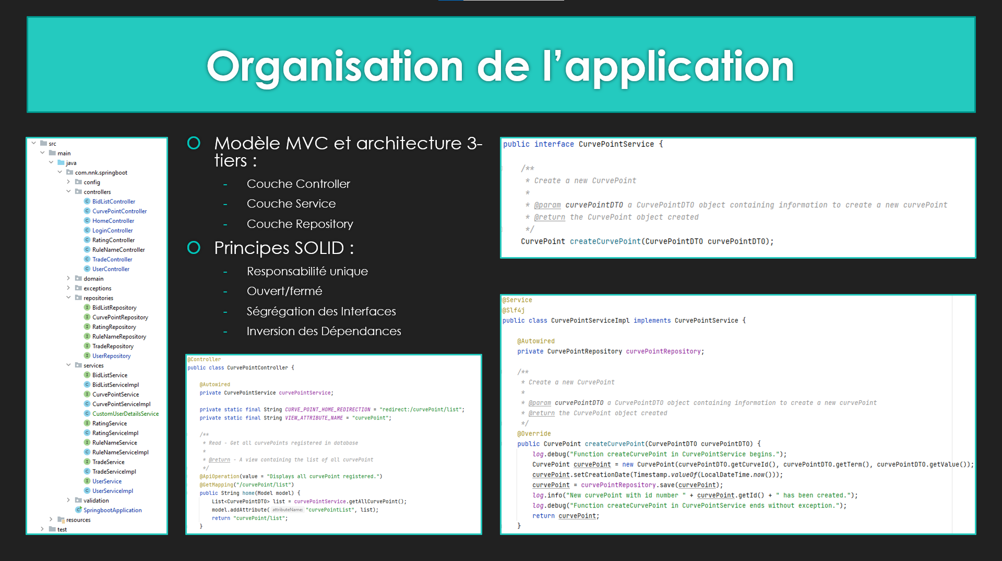
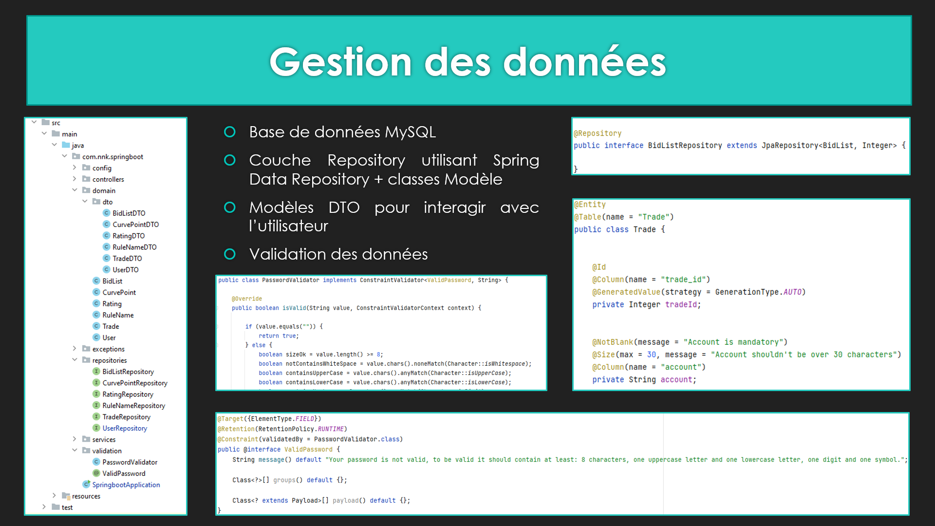
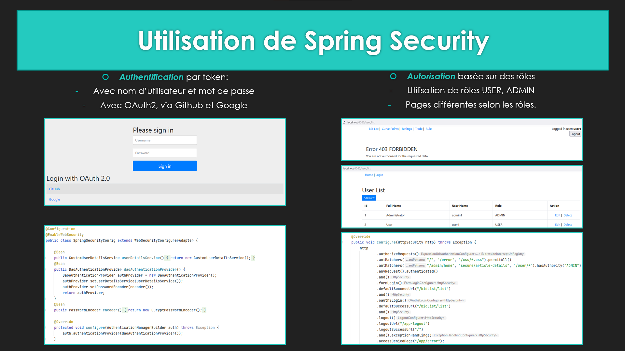
Description de l’application
Notes:
1)Pour cela, je vais vous montrer comment sont gérées et stockées les données,
comment est organisée l’application
puis comment est mise en place la sécurité
ensuite nous irons sur l’application pour la voir fonctionner
2) Nous allons maintenant nous intéresser à l’architecture et à l’organisation générale de l’application…
3) … C’est ce qui va nous intéresser maintenant en voyant comment est mise en place la sécurité…
4) … Nous allons maintenant nous rendre sur l’application pour voir tout cela en fonctionnement…

Slide 5
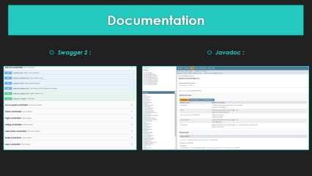
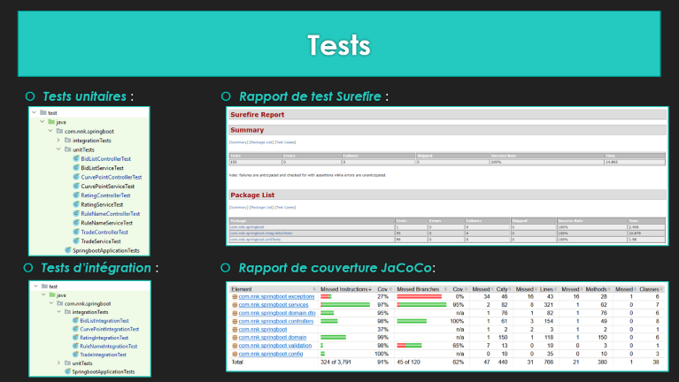
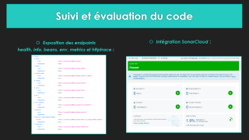

Evaluation du code et documentation
Notes:
Pour commencer parlons des tests qui couvrent l’application…
… une documentation est disponible…
… c’est ce que nous allons voir pour terminer…
… Voilà ma présentation est maintenant terminée , donc si vous avez des questions, je suis prête à y répondre…

Slide 6
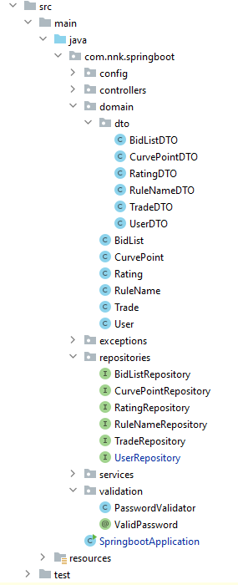
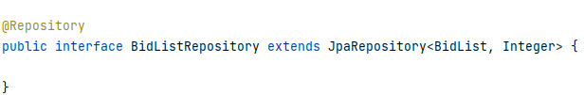
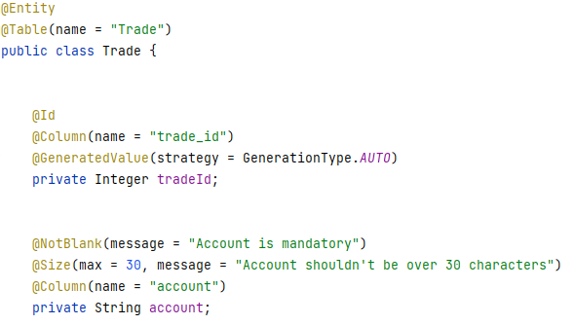
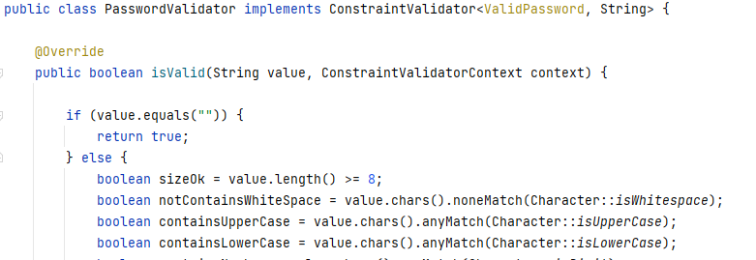
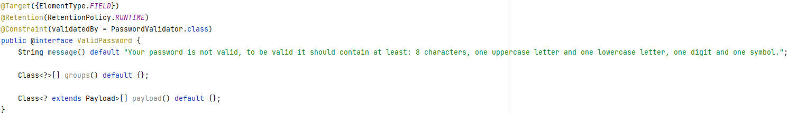
Gestion des données
Base de données MySQL
Couche Repository utilisant Spring Data Repository + classes Modèle
Modèles DTO pour interagir avec l’utilisateur
Validation des données
Notes:
En ce qui concerne les données, comme je l’ai dit, elles sont stockées dans une base de données MySQL
et il y a une couche repository qui permet de faire communiquer l’application et la base de données avec l’utilisation de SpringDataJPA pour gérer les requêtes
Il y a des également des classes Modèle qui permettent de faire correspondre les informations de la base de données avec des objets dans l’application, grâce à l’utilisation d’annotations comme @Entity, @Table, @Id ou encore @Column
Des classes modèle DTO pour chaque modèle, pour interagir avec la vue et l’utilisateur sans exposer directement les données de la base de données
Les données entrées par l’utilisateur sont validées soit grâce à des annotations de javax.validation comme @NotBlank ou @Size
Soit avec une annotation et une classe de validation que j’ai rajoutées, comme par exemple pour le mot de passe afin qu’il corresponde aux critères demandés.
Voilà pour ce qui concerne la gestion des données de l’application…

Slide 7
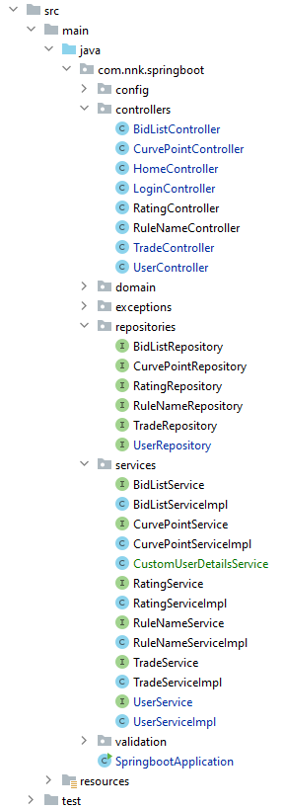
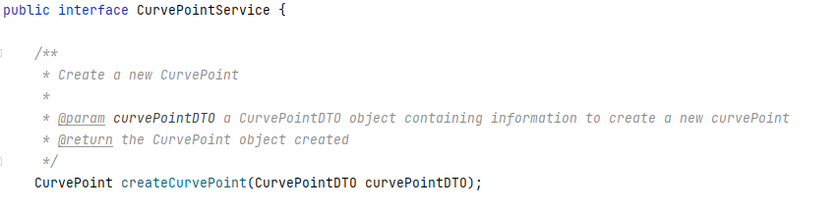
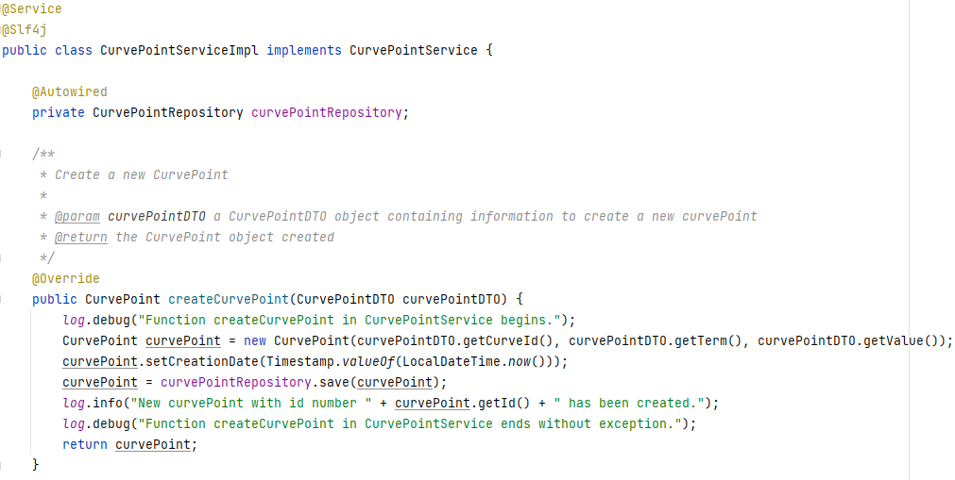
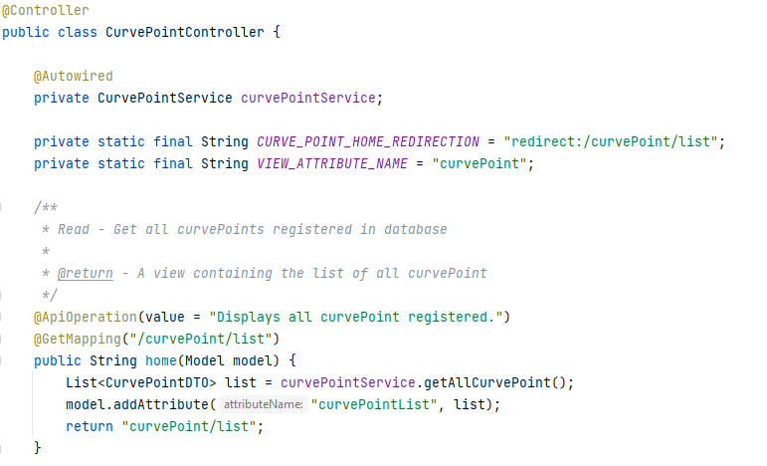
Organisation de l’application
Modèle MVC et architecture 3-tiers :
  Couche Controller
  Couche Service
  Couche Repository
Principes SOLID :
  Responsabilité unique
  Ouvert/fermé
  Ségrégation des Interfaces
  Inversion des Dépendances
Notes:
L’application est construite sur le modèle MVC (modèle vue contrôleur) et est détaillée avec une architecture 3-tiers puisqu’il y a
une couche contrôleur pour communiquer avec la vue et l’utilisateur,
une couche service responsable de gérer la logique de l’application, possédant des interfaces et des classes qui les implémentent
et une couche repository qui communique avec les données extérieures, c’est-à-dire la base de données pour cette application
De ce fait l’application respecte les principes SOLID avec notamment une responsabilité unique pour chaque classe comme nous venons de le voir,
Le principe ouvert/fermé avec la possibilité de rajouter de nouvelles fonctionnalités en ajoutant de nouvelles classes sans modifier le code existant (ce que j’ai fait au fur et à mesure du développement de l’application avec la réalisation successive des différentes fonctionnalités demandées dans les différentes notifications JIRA),
La ségrégation des interfaces et
l’inversion des dépendances puisque les classes de haut niveau comme les contrôleurs se contentent de faire appel aux méthodes des classes de niveau inférieur comme les classes de service puis de renvoyer les informations, on peut donc modifier les méthodes des services sans changer le contrôleur
L’application est possède également une couche de sécurité gérée avec Spring Security…

Slide 8
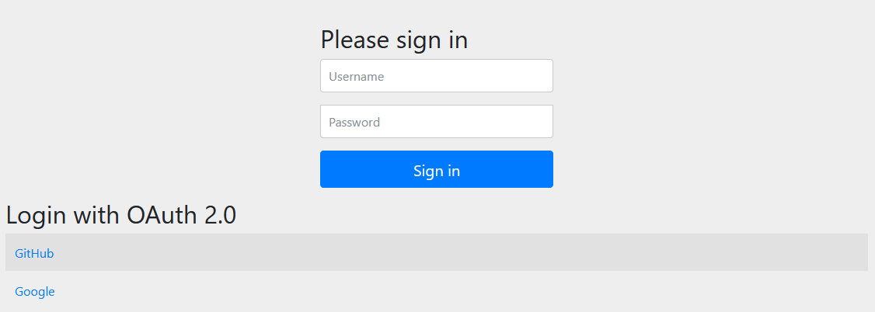
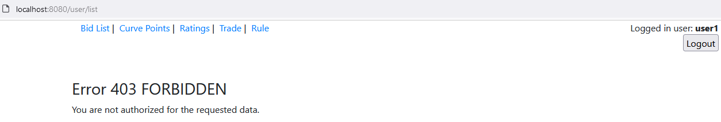
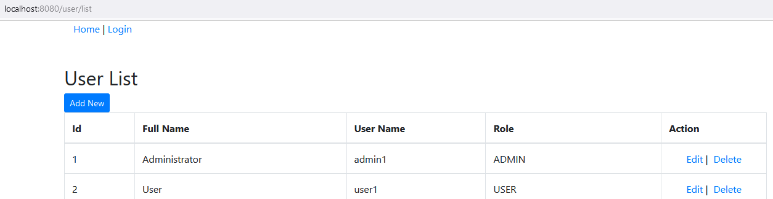
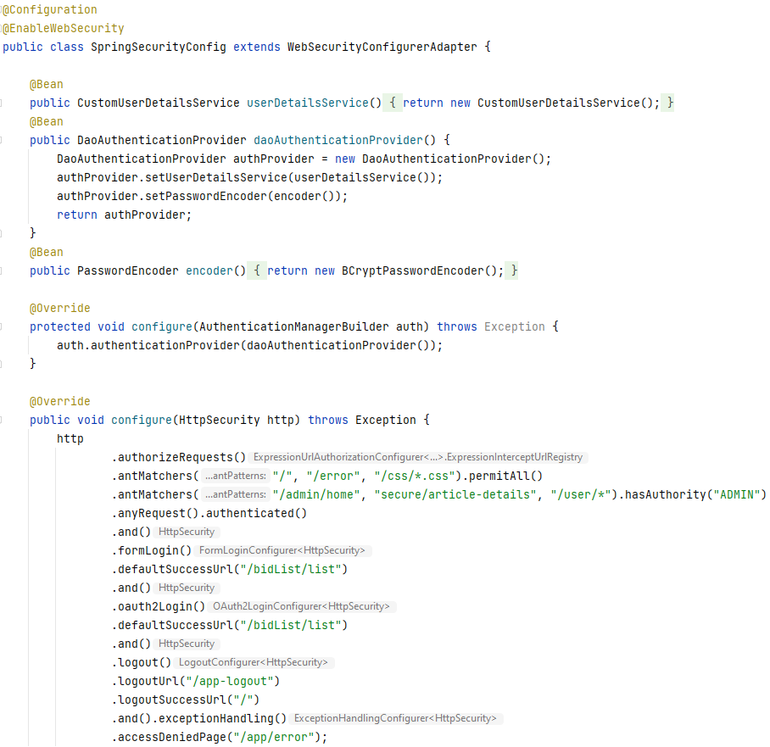
Utilisation de Spring Security
Authentification par token:
Avec nom d’utilisateur et mot de passe
Avec OAuth2, via Github et Google
Autorisation basée sur des rôles
Utilisation de rôles USER, ADMIN
Pages différentes selon les rôles.
Notes:
Pour la sécurité, j’ai donc utilisé deux aspect de Spring Security, l’authentification et l’autorisation
Pour l’authentification, il y a deux modes possibles,
-Soit avec un mot de passe et un nom d’utilisateur. Dans ce cas, le mot de passe est encodé puis stocké dans la base de données.
Lors de l’authentification, un token est créé à partir du nom et du mot de passe fournis par l’utilisateur, puis envoyé au gestionnaire d’authentification
Qui va, grâce à l’utilisation de l’interface UserDetailsService et d’un DAOAuthenticationProvider comparer les informations avec celles de la base de données puis renvoyer le token rempli avec les informations de l’utilisateur et les autorités qui lui sont accordées si l’authentification est réussie,
L’autre manière de s’authentifier est en utilisant Oauth, soit via Github soit via Google.
Dans ce cas les données utilisées ne sont pas celles de la base de données mais celles des api de google ou github qui se chargent de réaliser l’authtification.
En ce qui concerne l’autorisation, deux rôles sont définis, user et admin
Et des antMatchers sont définis afin de ne permettre l’accès de certaines pages seulement aux utilisateurs ayant le rôle « admin »
On peut voir par exemple qu’avec la même URL un « user » connecté reçoit une page d’erreur
Alors qu’un « admin » connecté reçoit les informations demandées

Slide 9
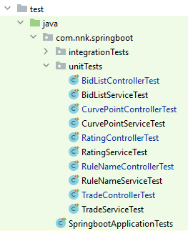
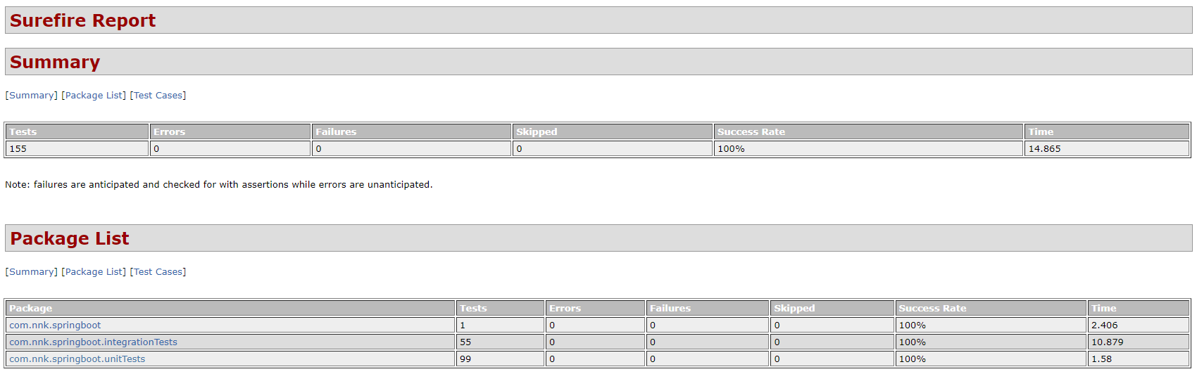
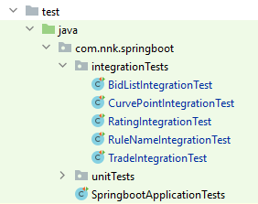
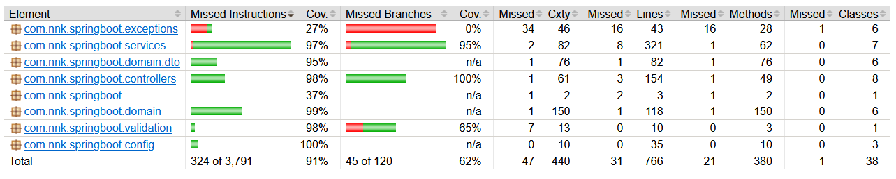
Tests
Tests unitaires :
Rapport de test Surefire :
Tests d’intégration :
Rapport de couverture JaCoCo:
Notes:
J’ai réalisé des tests unitaires, qui permettent de vérifier le fonctionnement de chaque fonction de manière isolée afin de rapidement détecter un problème qui pourrait se présenter. Ces tests couvrent principalement les classes de service puisque ce sont celles qui contiennent toute la logique de l’application, mais également les classes controller
J’ai également réalisé des tests d’intégration pour vérifier le bon fonctionnement de tous les éléments ensemble
Les tests sont automatiquement exécutés par maven et un rapport de test Surefire et un rapport de couverture Jacoco sont générés lors de l’exécution de ces tests, on peut voir ici un extrait de ces rapports
Nous pourrons observer les rapports complets plus en détails après la présentation si vous le souhaitez
En plus des tests, pour que l’application soit utilisable pour tous ceux qui en auront besoin…

Slide 10
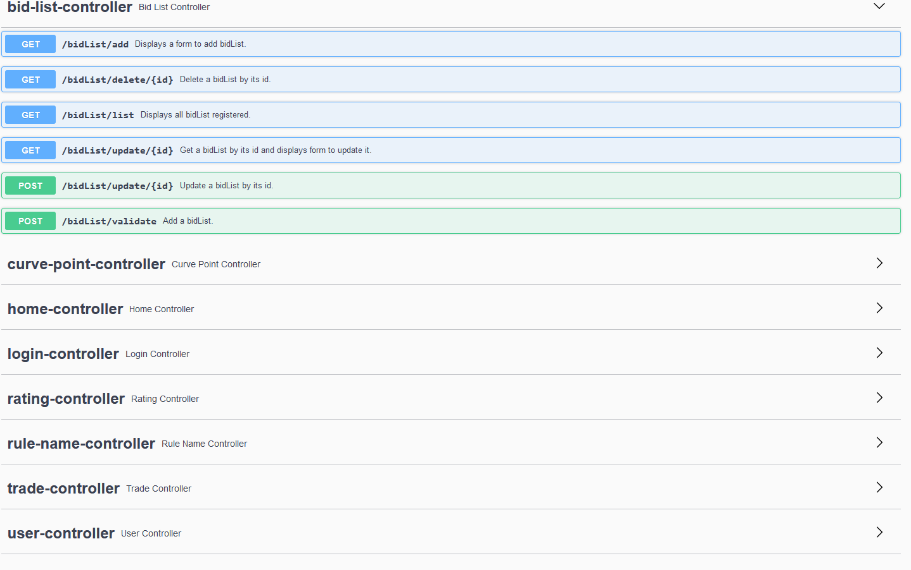
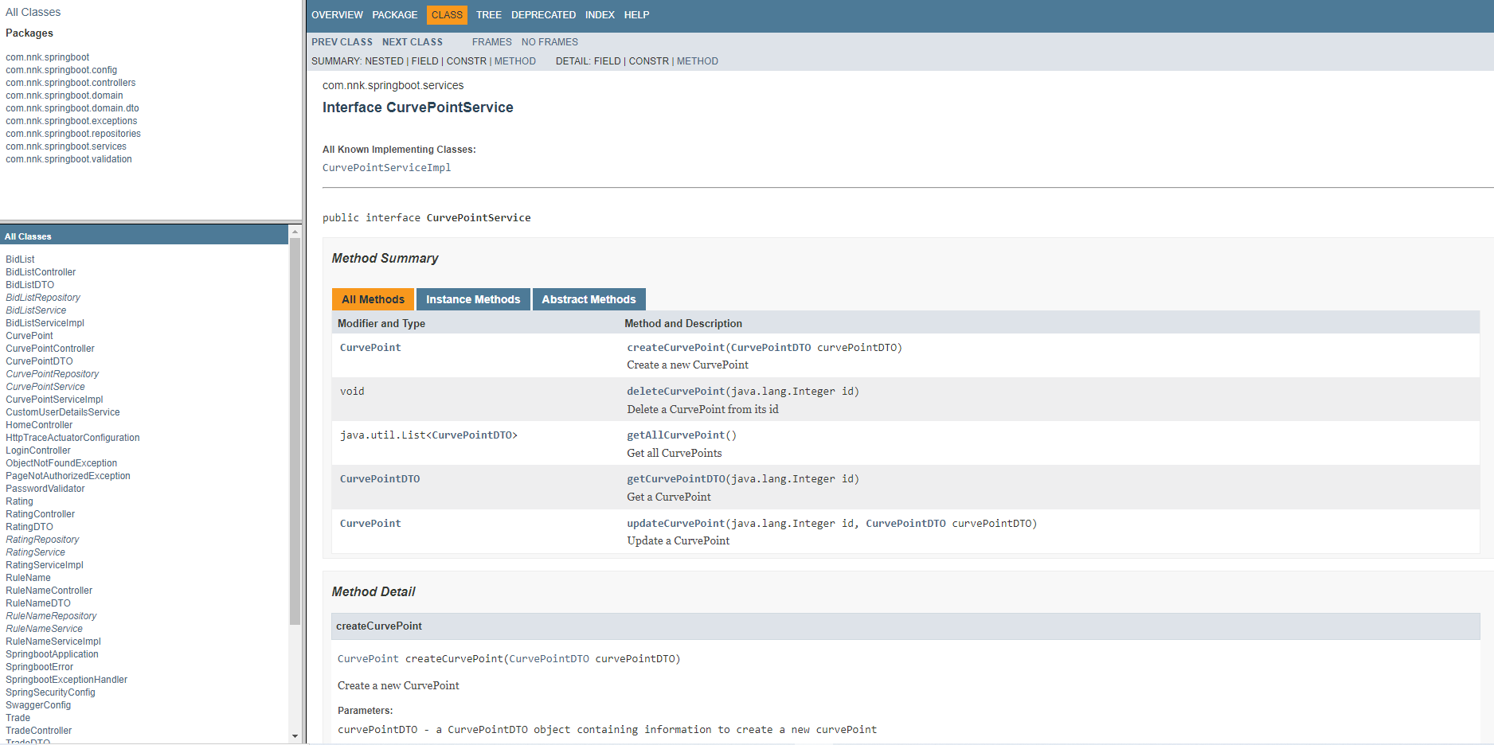
Documentation
Swagger 2 :
Javadoc :
Notes:
Il y a d’une part la documentation Swagger pour documenter l’API afin de connaitre les endPoints disponibles et les paramètres à fournir pour les utiliser… par exemple dans le cas où un utilisateur souhaite se connecter à l’API pour obtenir des informations…
D’autre part la Javadoc permet de documenter les classes et les méthodes écrites et utilisées dans l’application dans le cas où on souhaiterait par exemple faire évoluer certaines classes tout en utilisant des méthodes déjà existantes
Enfin, en plus de la documentation, j’ai utilisé quelques outils pour assurer le suivi et l’évaluation du code…

Slide 11
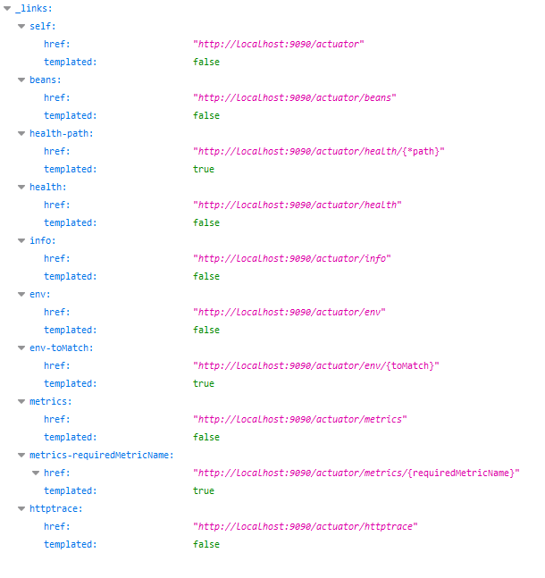
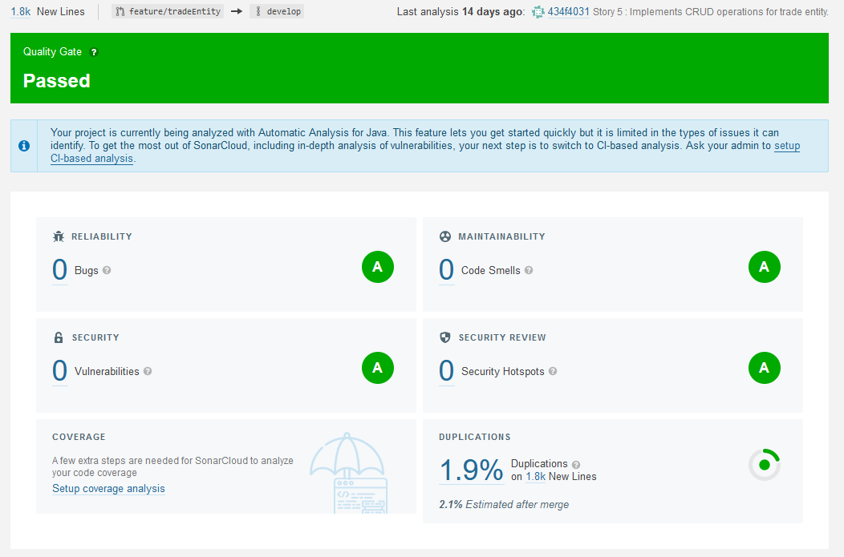
Suivi et évaluation du code
Intégration SonarCloud :
Exposition des endpoints
health, info, beans, env, metrics et httptrace :
Notes:
J’ai exposé certains endpoints Actuator pour permettre d’avoir des informations sur l’application qui peuvent s’avérer utiles dans la cadre du suivi et de la maintenance
J’ai aussi utilisé sonarCloud pour avoir un retour sur la qualité du code et pour pouvoir effectuer des améliorations lorsque cela s’avère nécessaire

